Slide 1
Крута гра про клеш рояль
Мартиненко Федір

Slide 2
Теми проєктів
Ціль проекту: отримати багато логіків і купить щось
2. Особливості розробленого проєкту (чим він вирізняється серед інших? - Тим що він крутий
3.Розроблений проєкт включає компоненти:
(Програмний файл)
(Графічні файли)
(Звукові файли)
4ю все

Slide 3
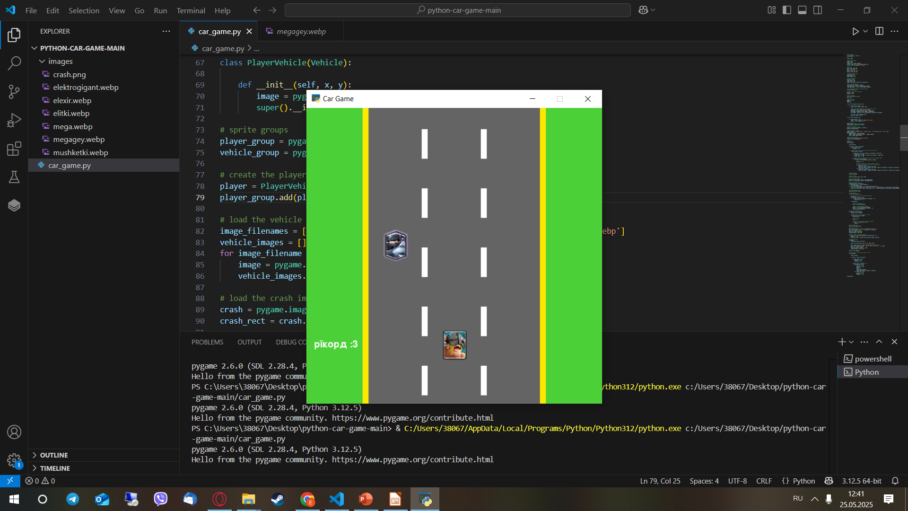
Скрін з проекту

Slide 4

Чому мій проект самий крутий і мені треба дати 959406 логіків
Тому що в моему проекті є меганайт з клеш рояля
Тому щ я буду радий

Slide 5
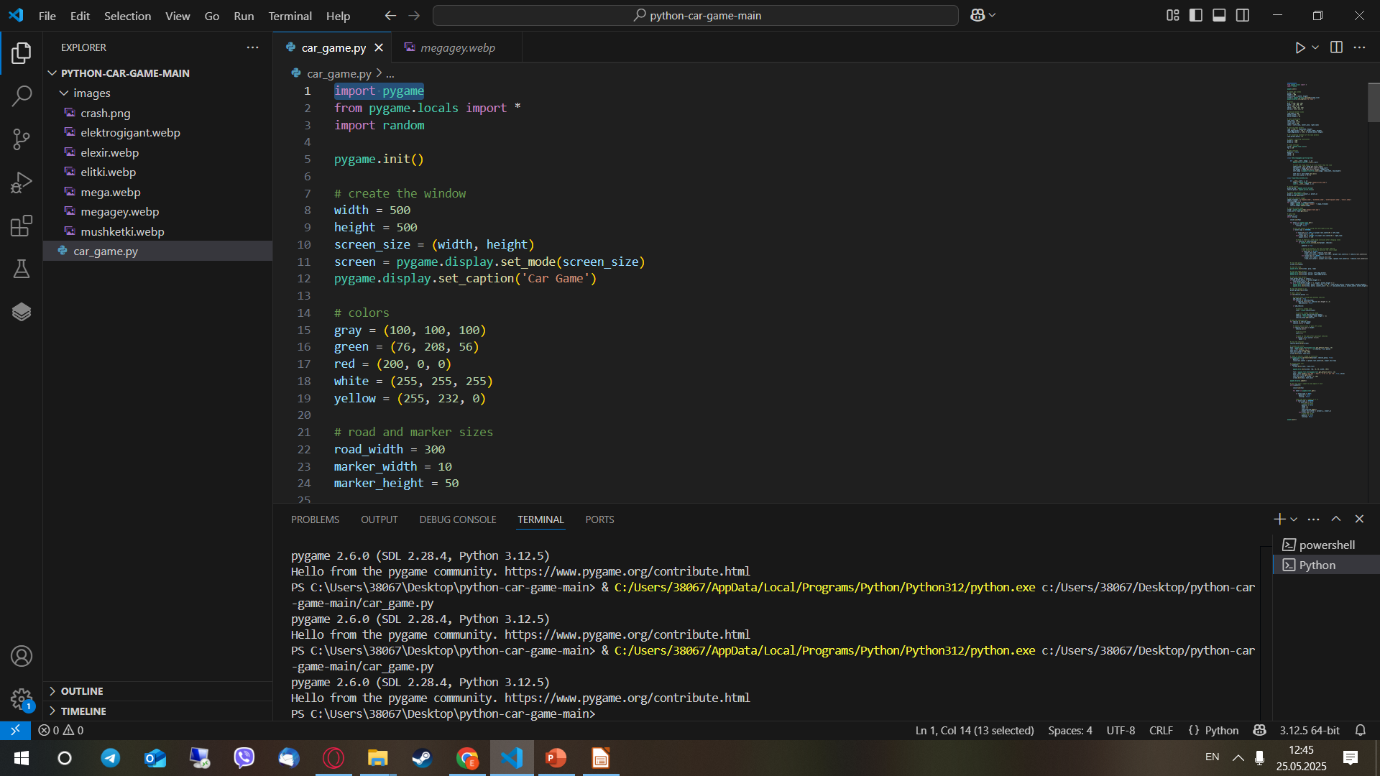
Яке програмне забезпечення використано для проекту?
Я використовував Pygame

Slide 6

Висновок
В мене крута гра, яка заслуговує гарну оцінку
В мене в грі є персонажі з клеш рояля

